Slide 1
Isolation Forestを用いた
IoT向け異常検知手法に関する考察
菅田大輔
東京科学大学大学院 情報理工学院 数理・計算科学コース
松浦知史研究室
CSS2024 10月22日

Slide 2
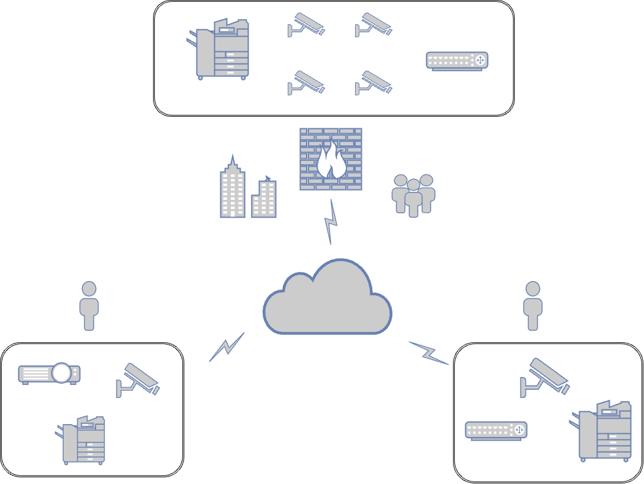
研究の背景
大企業などの
人的リソース、計算資源が豊富な環境
家庭などの
人的リソース、計算資源が十分でない環境
目的：小規模環境に適したNIDSの提案

Slide 3
先行研究
AbuAlgahanamらの研究
攻撃、正常に分離してそれぞれ学習
軽量で高速な
Isolation Forestを使用
二つのモデルの判定を
組み合わせる
出典: AbuAlghanam. (2023). "Fusion-based anomaly detection system using modified isolation forest for internet of things", J. Ambient Intell. Humaniz. Comput., 14(1), 137. Fig4 The proposed IDS for IoT cyber attack.
Notes:
今回の想定に適したNIDSをリサーチしたところ、軽量で高速に動作する異常検知手法であるIsolation Forestを用いたAbuらの手法が適しているのではないかと考えた。

Slide 4
２つの問題
判定の仕組みがシンプル過ぎ、
精度改善の余地あり
2. 閾値を手動で設定する必要がある
Notes:
問題点と結果の対応を意識してスライドを準備する

Slide 5
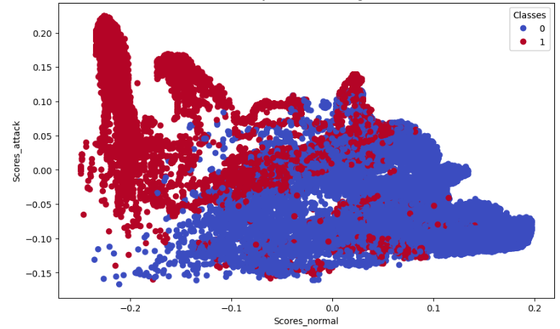
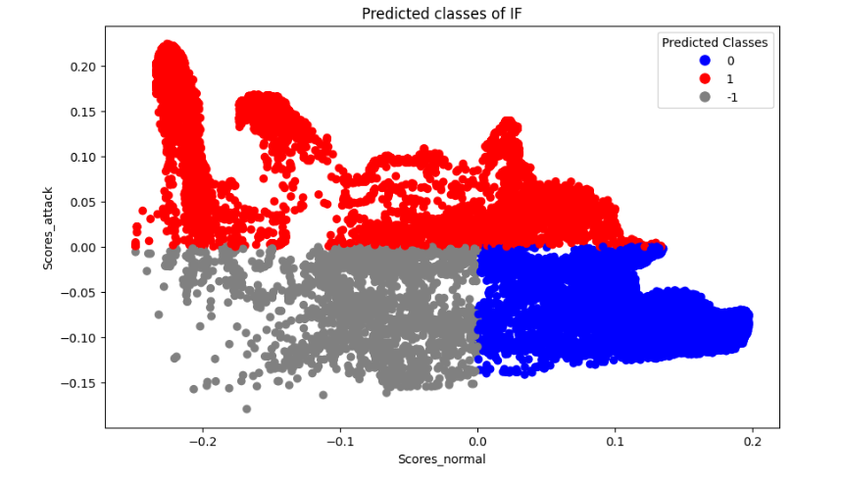
1. 判定の仕組みに関する問題
教師データの
異常スコア分布
Abuらの手法による判定
●：正常データ
●：攻撃データ
●：正常と判定
●：攻撃と判定
●：判定不能
横軸：正常モデルの異常スコア 縦軸：攻撃モデルの異常スコア
攻撃、正常スコアを
独立して判定
Notes:
左側の処理がわかりにくい
学習データの、攻撃サブシステム、正常サブシステムの異常スコアを可視化したもの
→実際には右側のような分かれ方になる

Slide 6
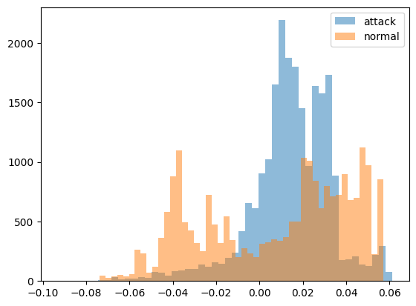
2. 閾値を手動で設定する必要がある
２つのサブシステムによる異常スコア分布
縦軸：データ数
閾値を手動で
決定する必要がある
横軸：異常スコア
青：攻撃サブシステム
オレンジ：正常サブシステム

Slide 7
2. 閾値を手動で設定する必要がある
Abuらの手法による判定
●：正常と判定
●：攻撃と判定
●：判定不能
閾値を手動で
決定する必要がある
Notes:
各Isolation modelの異常検知の閾値を適切な値に変更する必要がある
→IoT機器の入れ替え、ネットワーク設定の変更のたびに適切な閾値に変更するのは大変である

Slide 8
提案手法
ロジスティック回帰による判定
攻撃スコア、正常スコア
の2変数を用いて判定
Notes:
Abuらのように2つのモデルが独立に判定を行い、その結果を組み合わせるのではなく、２つの異常スコアを入力としたロジスティック回帰による判定を行う手法を提案します。

Slide 9
提案手法
２つの異常スコアを入力とする
ロジスティック回帰
を用いて判定

Slide 10
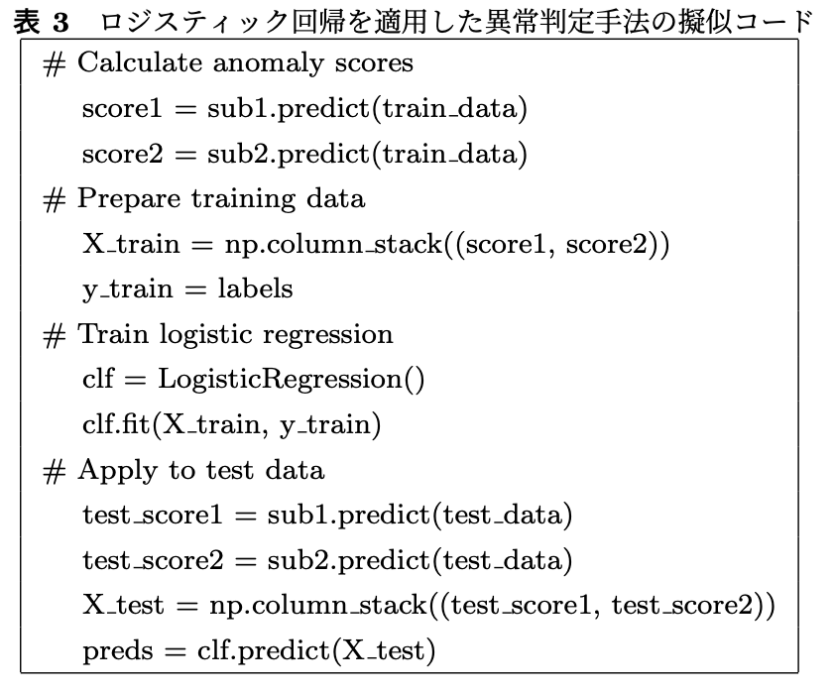
提案手法
教師データの
異常スコアを算出
教師データの
異常スコアを用いて
トレーニング
2つのモデルの
異常スコアを入力として
ロジスティック回帰で判定

Slide 11
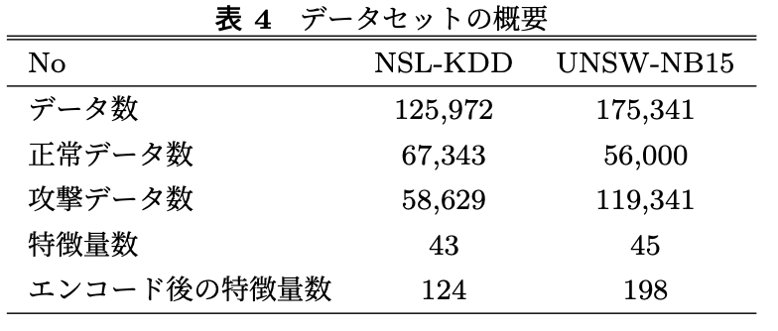
実験環境
実験環境
言語
データセット
比較した手法
Mac Book Air, Apple M2, 24GB RAM
Python3.10.4
NSL-KDD, UNSW_NB15
Abuらの判定手法, 提案手法

Slide 12
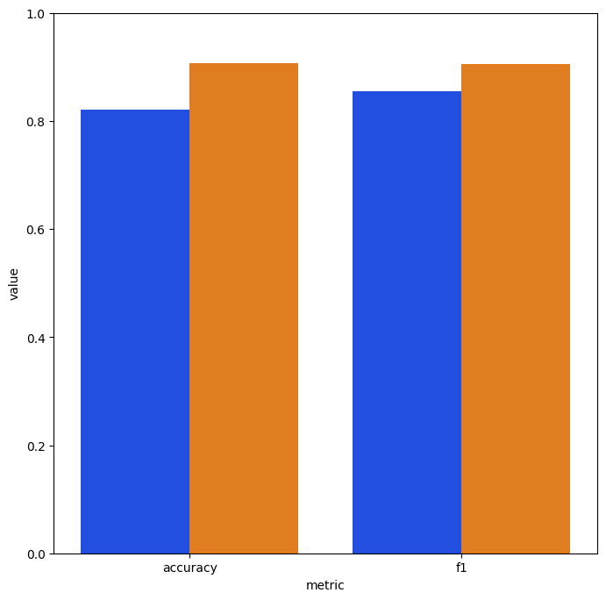
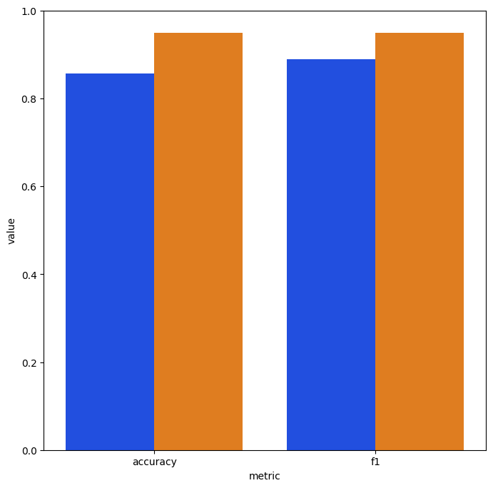
結果
UNSW_NB15
NSL-KDD
1.0
1.0
0.949
0.949
0.8
0.907
0.904
0.8
0.889
0.854
0.857
0.821
0.0
0.0
Accuray
f値
Accuray
f値
青：Abuらの判定手法
橙：提案手法

Slide 13
考察
・Abuらの手法の２つの問題点を解決
・本手法は異常スコアの境界線が直線の場合に有効
・計算コストとのトレードオフ
・異常スコアの分離と精度の関係
Notes:
２つの問題点
さらっと話す

Slide 14
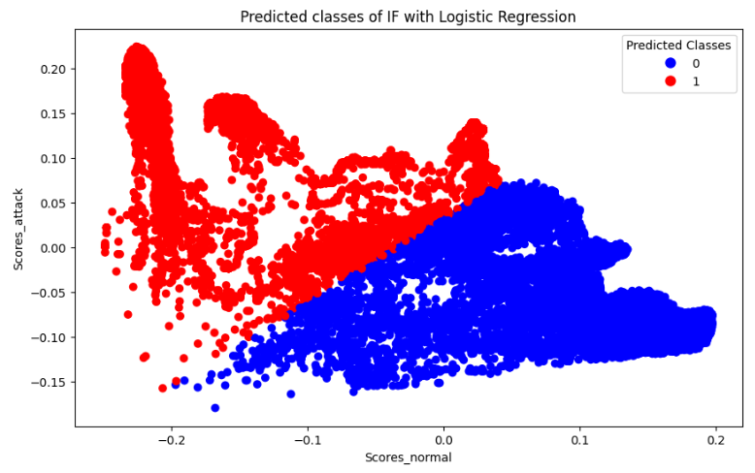
1. 判定の仕組みに関する問題
教師データの
異常スコアの分布
提案手法による判定
●：正常データ
●：攻撃データ
●：正常と判定
●：攻撃と判定
縦軸：正常データの異常スコア 横軸：攻撃データの異常スコア
Notes:
ロジスティック回帰を用いて判定を行うことで、異常判定の境界線を斜めに引くことができ、Abuらの手法よりも実際の異常スコアの分布に則した判定ができることが確認できた。これは、先程の結果のグラフからも伺える。

Slide 15
2. 閾値を手動で設定する必要がある問題
ロジスティック回帰の
学習時に自動的に決定

Slide 16
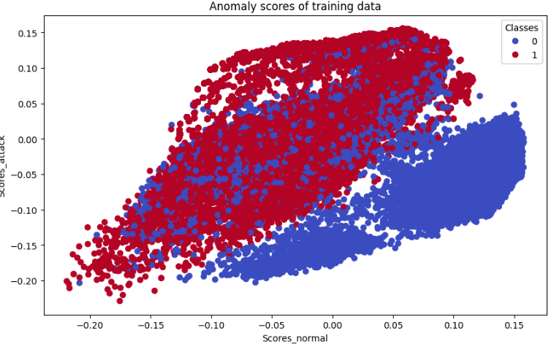
提案手法の適用範囲
UNSW_NB15
NSL-KDD
本手法は境界線が直線の場合に有効

Slide 17
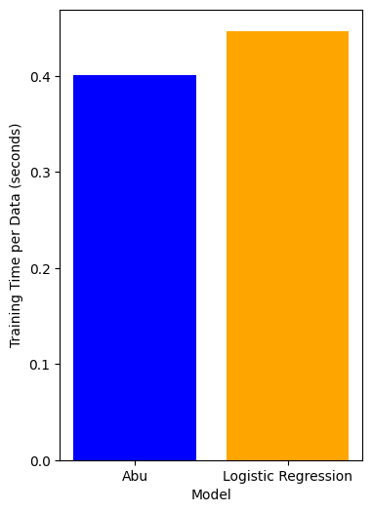
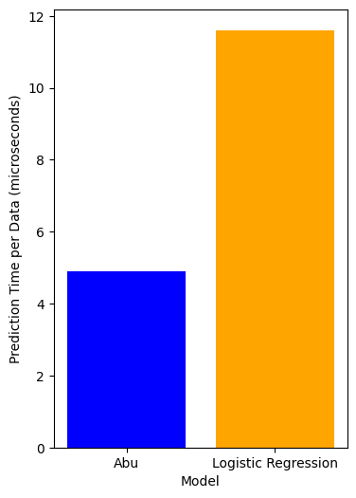
計算コストとのトレードオフ
総トレーニング時間
1データあたりの
判定に要する時間
sec
Msec
0.44
11.60
0.40
4.90
１秒あたりに判定できるデータ数
従来手法：204,060
提案手法：86,144
従来手法
提案手法
従来手法
提案手法
Notes:
ロジスティック回帰にかかる計算量の増加は多くない
トレーニング時：
学習時のコスト比較→ランダムサンプリングして増加を抑えられる
判定時：
家庭環境でも大丈夫！
一台10/1sくらいのクエリで十分
10代くらいのIoT機器なら100/sec程度なので、80,000件ほど処理できればオーケー
今回は潤沢な計算機環境で実験したが、桁が2,3桁違うので大丈夫そう

Slide 18
異常スコアの分離と精度の関係
UNSW_NB15
NSL-KDD
f値：0.904
f値：0.949
混ざり合う部分が多い→精度の悪化

Slide 19
結論
目的
小規模環境に適した高速に動作するNIDSの提案
Abuらの手法の2つの問題
1. 判定の仕組みがシンプル過ぎ、精度改善の余地あり
2. 閾値を手動で設定する必要がある
結果
考察
Abuらの手法の２つの問題点を解決
本手法は異常スコアの境界線が直線の場合に有効
無視できる程度の計算コストの増加
異常スコア分布をより分離できる特徴量選択手法
2つのデータセットで精度、f値が向上した
Notes:
ここで画面を止める
→まとめページは質問を誘発するためのもの

Slide 20



大学紹介
以下のいずれかの画像をページ全体に拡大して使用してください。
医科歯科大用
東工大用
Webサイト
リンクなし
Webサイト
リンクあり

Slide 21
PoC
理想的な状態
ノイズ特徴量による
影響を受けた場合
攻撃
攻撃
正常
正常

Slide 22
想定質問
特徴量選択の

Slide 23
直すところ
p10 軽いアルゴリズムが出発点→計算コストのトレードオフがあるが、
判定にかかる時間を計測して、クエリ数に対して無視できる増加
仮定して定量的な話ができる
学習時のコスト比較→ランダムサンプリングして増加を抑えられる
学習時（機器を入れ替えた、ネットワークの設定を変えたなど）
p15 結論 目的との対応を意識する

